Slide 1
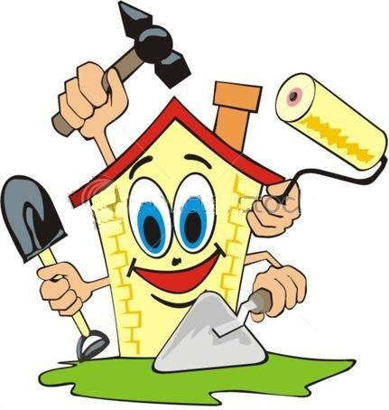
Постройки в нашей жизни
1 класс

Slide 2
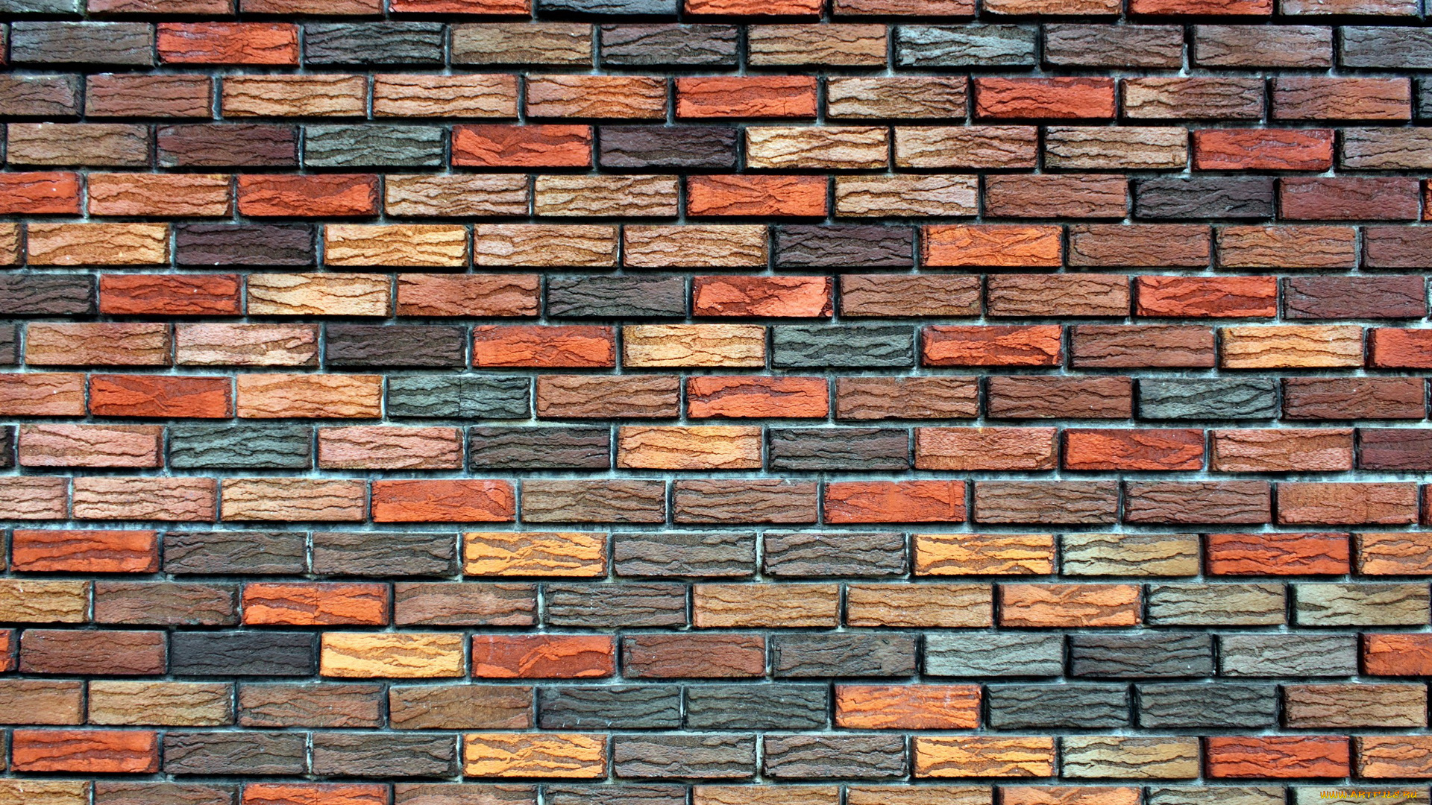
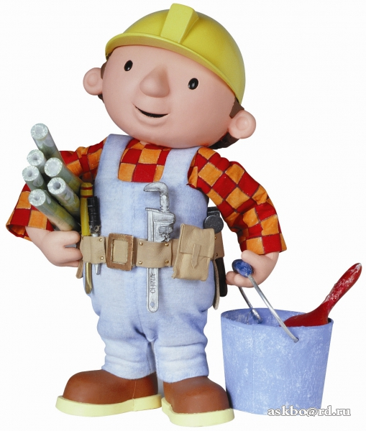
Нам поможет Мастер Постройки

Slide 3
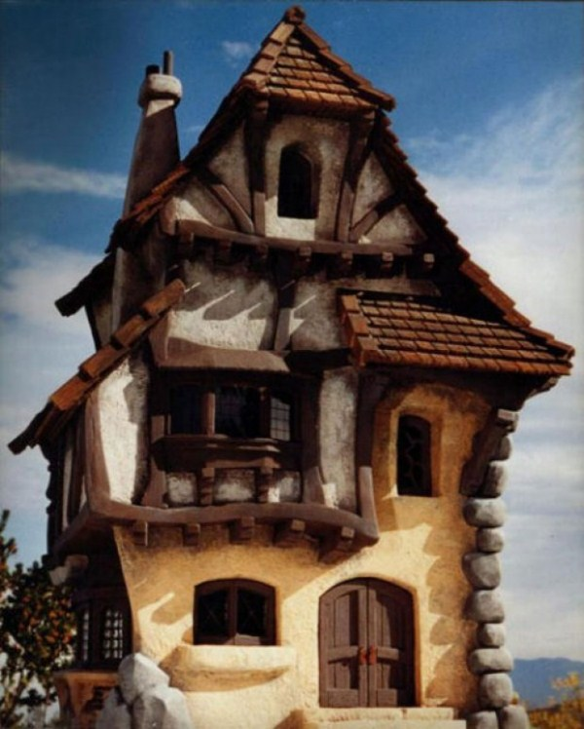
Какие бывают дома?

Slide 4
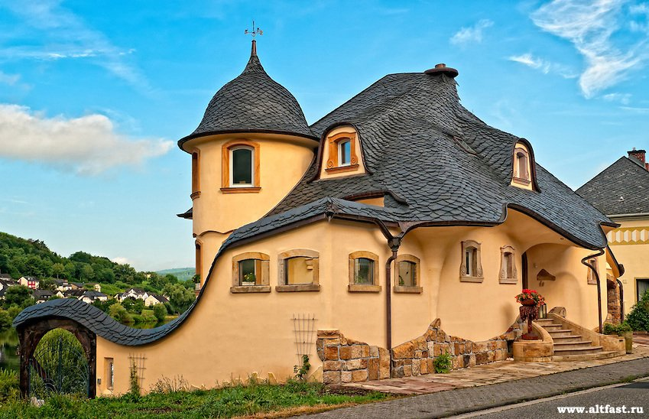

Slide 5
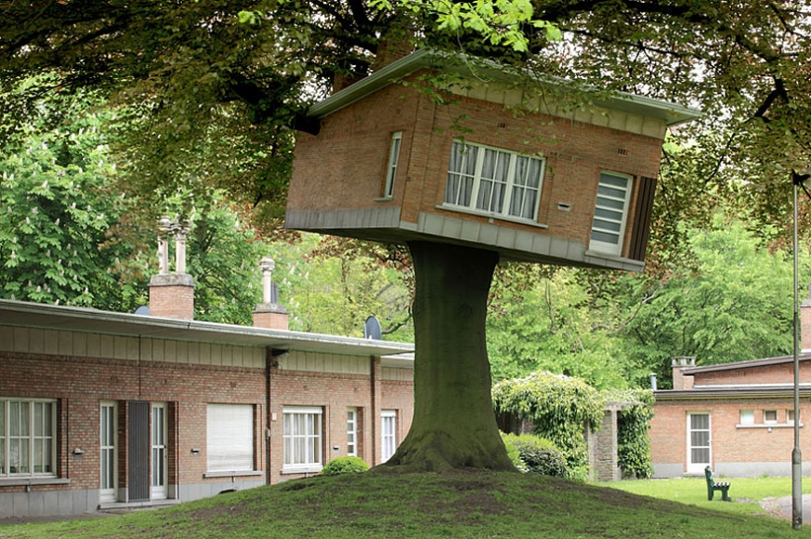

Slide 6
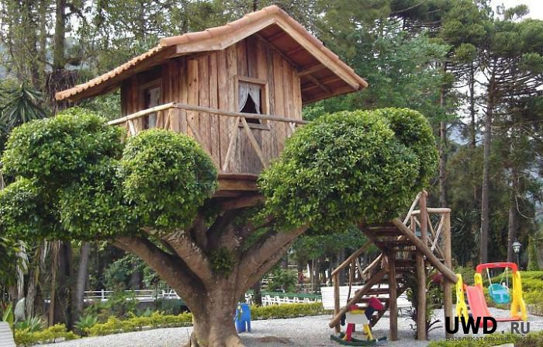

Slide 7
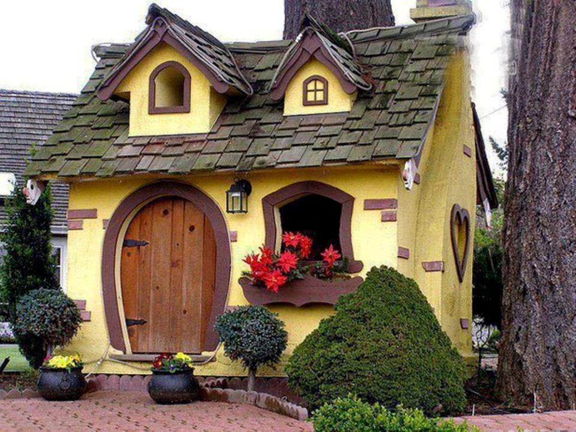
blackand-white@mail.ru

Slide 8
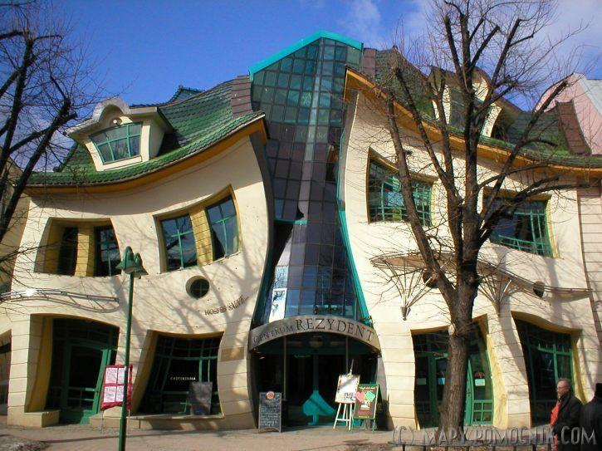

Slide 9
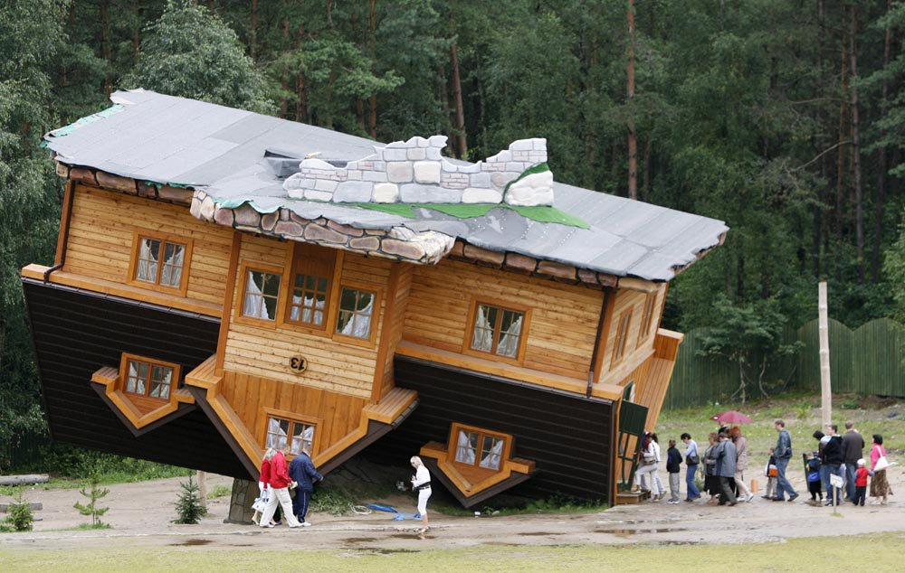

Slide 10
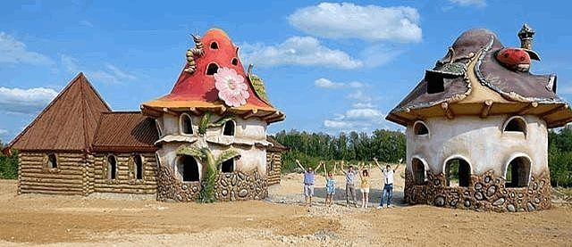

Slide 11
Физминутка У оленя дом большой, Он глядит в свое окошко, Зайка серенький скакал, в дверь к нему стучался. Тук-тук дверь открой, там в лесу охотник злой. Зайка, зайка забегай , лапу мне давай-ка.

Slide 12
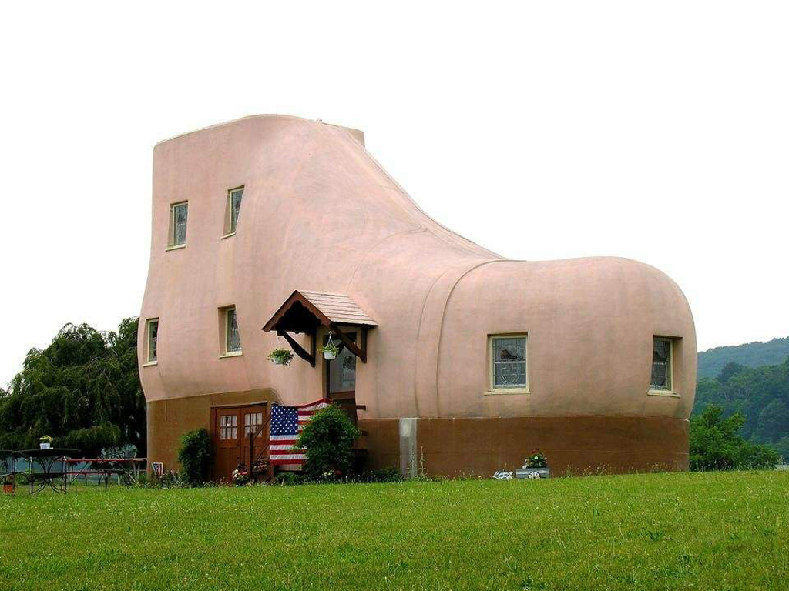

Slide 13
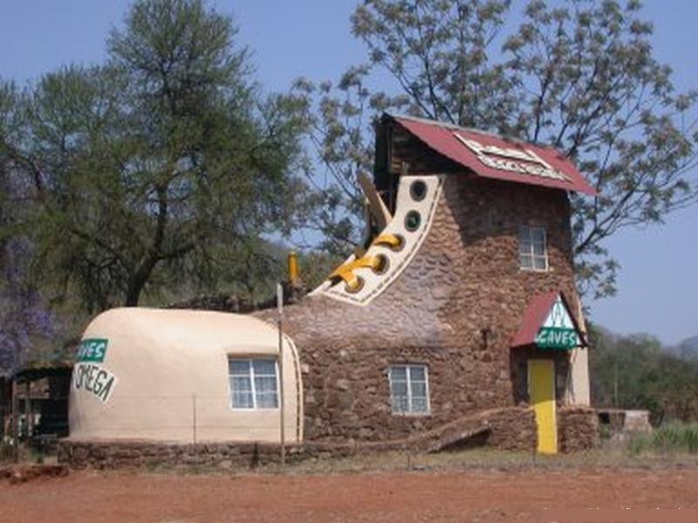

Slide 14
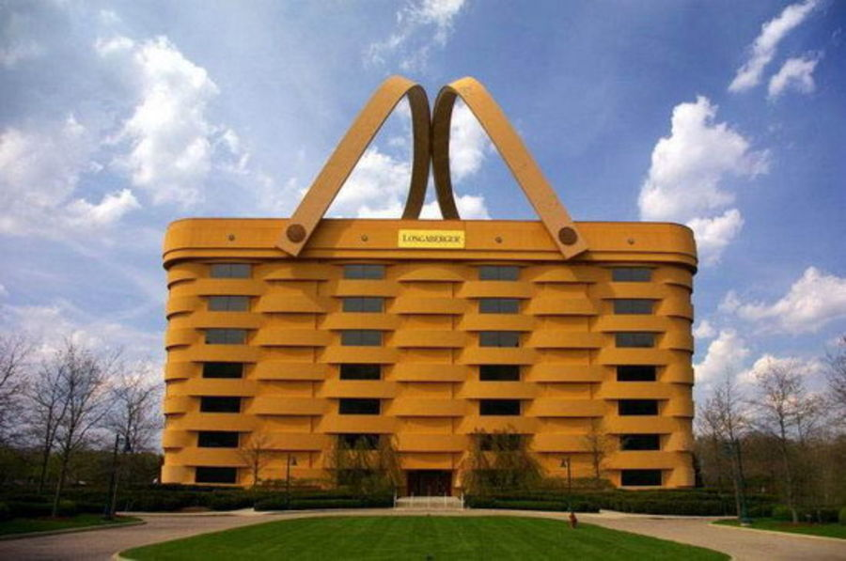

Slide 15
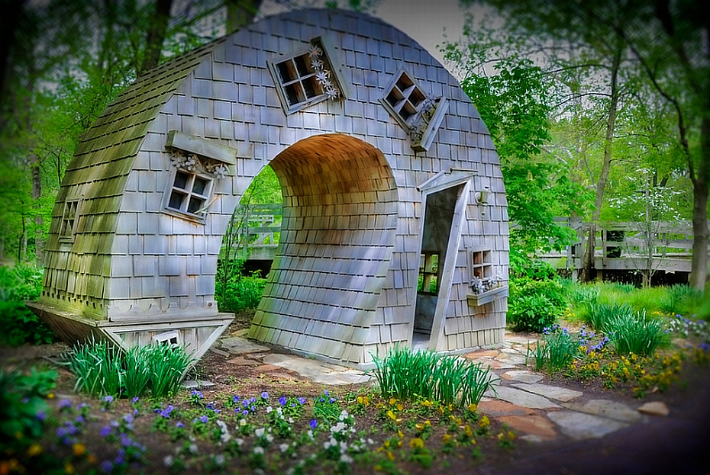

Slide 16
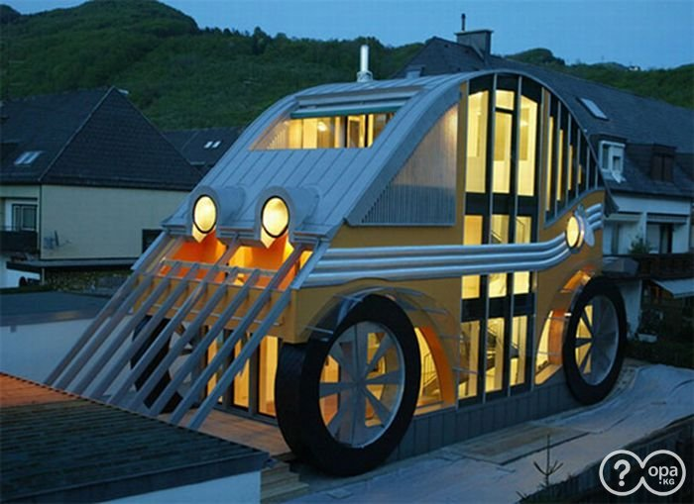

Slide 17
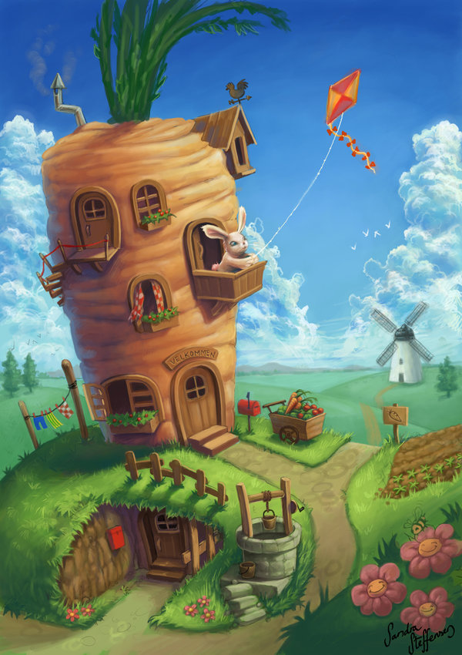
ЗАДАНИЕ:
Нарисуй
сказочный
дом
для себя
и
своих
друзей

